Slide 1
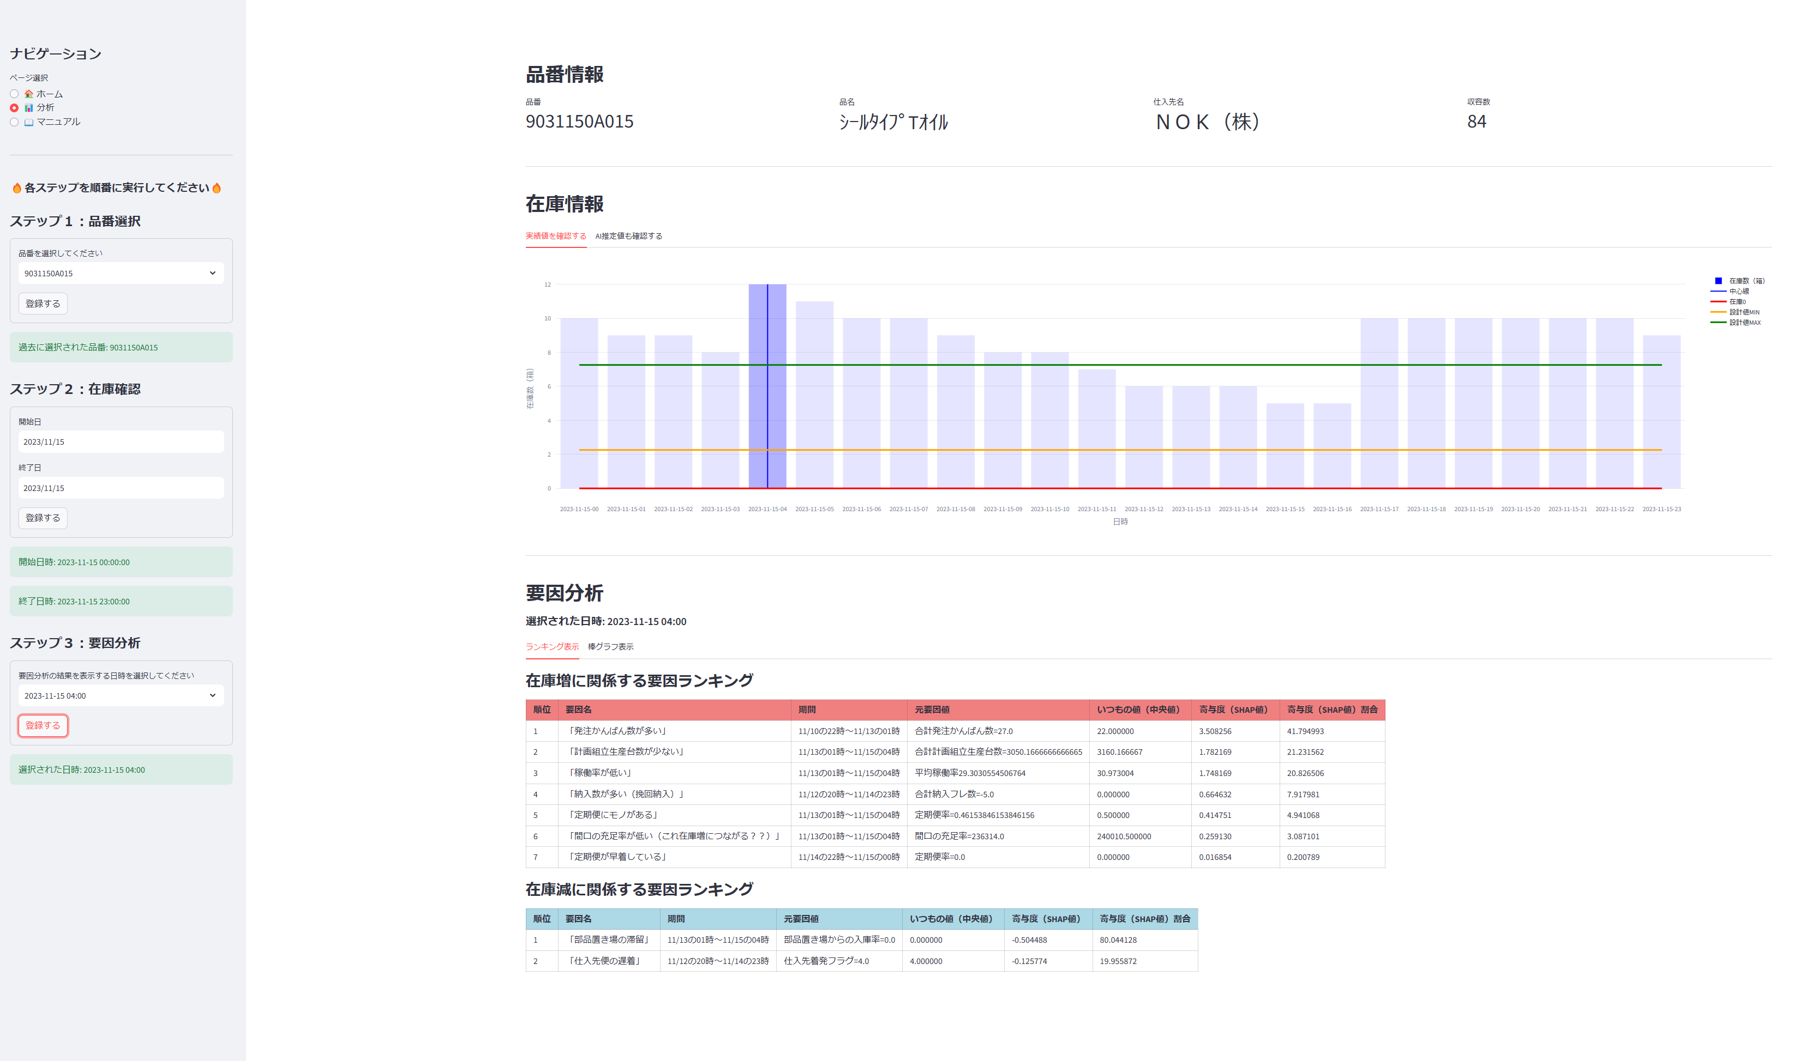
フロント改修
キーボードで
直接入力対応
設計値MINMAX描画
スライドバーによる
時間指定削除
対象期間と、データの値を表示することで、怪しいデータ箇所が分かるように
要因の表現を8/7のパワポの内容と一致
上位3個だけでなく、
すべてのランキング表示
寄与度の値そのものではなく、割合で表記

